Slide 1
تقرير عن: ...............
اسم الطالب: .............. الصف: .....................

Slide 2
المناخ
هو حالة الجو خلال فترة زمنية طويلة، ويختلف المناخ من منطقة إلى أخرى فوق سطح الأرض، بشكل واضح تبعا لعدة عناصر، وغالبا ما يحدث تداخل، بين درجات الحرارة وكميات الأمطار وأوقاتها مما يسبب التباين في المناخ السائد في المناطق المختلفة فتنشأ ظروف طبيعية متباينة تؤدي إلى نشأة أنماط مختلفة من النظم المناخية.

Slide 3
عناصر المناخ
الرياح
الأمطار
الضغط الجوي
درجة الحرارة
الرطوبة

Slide 4
الأقاليم المناخية في العالم:
الأقاليم المناخية الحارة:
هي الأقاليم الواقعة بين خط الاستواء ودائرة عرض 30 شمالا ً وجنوبا ومنها المناخ الاستوائي، وأهم ما تتميز به ارتفاعُ درجة الحرارة والأمطار طوال العام في المناخ الاستوائي.
الأقاليم المناخية المعتدلة الدفيئة: هي الأقاليم الواقعة بن دائرتي عرض 30- 40 شمالا ً وجنوبا، ومن أمثلتها مناخ البحر المتوسط، ويمتاز الاعتدال مع الميل إلى ارتفاع درجة الحرارة صيفا والدفء شتاء.
1
2

Slide 5
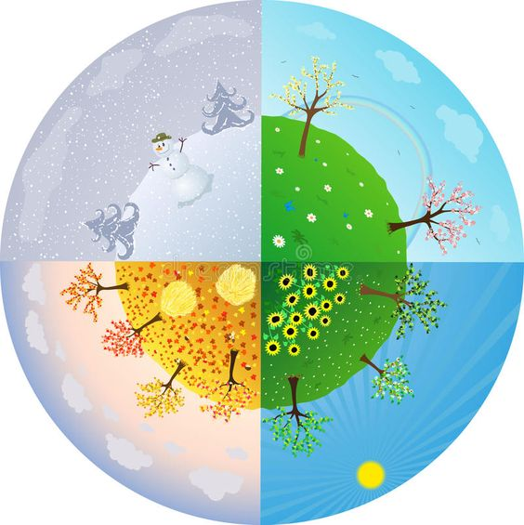
الأقاليم المناخية المعتدلة الباردة: هي الأقاليم الواقعة فيما بين دائرتي عرض 40- 60 شمالا ً وجنوبا، ومن أمثلتها مناخ غرب أوربا، ويمتاز بالاعتدال مع الميل للبرودة وخاصة في أشهر الشتاء.
الأقاليم المناخية الباردة: هي الأقاليم الواقعة فيما بين دائرتي عرض 60- 90 شمالا ً وجنوبا، ومن أمثلتها مناخ التندرا (الصحاري الباردة)، وتمتاز هذه الأقاليم بانخفاض درجة الحرارة إلى ما دون الصفر معظم أشهر السنة.
3
4

